Slide 1
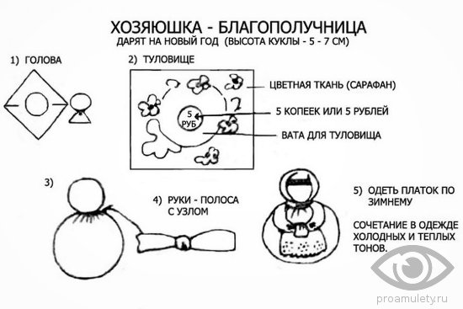
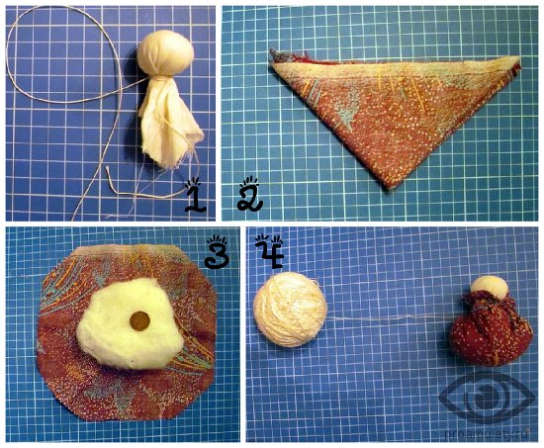
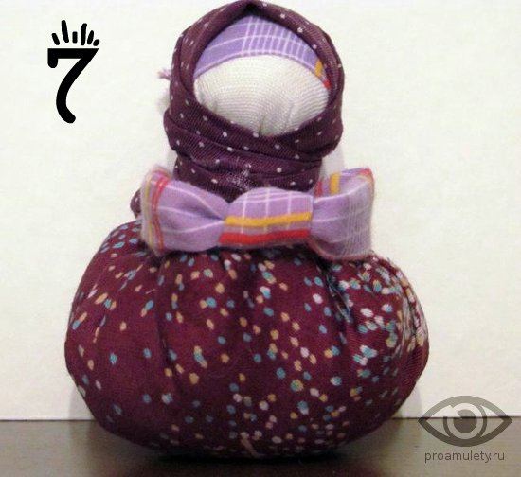
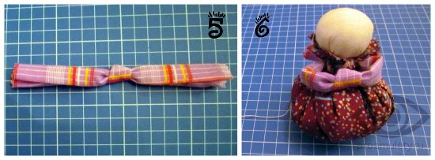
Материалы:
ткань белого цвета для головы примерно 10х10 см;
красные и белые нити;
ткань любого цвета для рук (достаточно 20х5 см);
ткань любого цвета для юбки ― 15х15 см;
пятикопеечная монетка;
вата и лечебные травы для набивки;
кусочки ткани для косынки и повойника.

